Slide 1
ОСНОВНЫЕ ПРИНЦИПЫ ДИАГНОСТИКИ И ЛЕЧЕНИЯ СТЕНОЗИРУЮЩИХ ЛИГАМЕНТИТОВ ПАЛЬЦЕВ КИСТИ
Труфанов И.М.¹ Кирьякулова Т.Г. ², Шакалов Ю.Б.¹, Рыбалко А.С.¹, Рудской С.А.²
¹Республиканский травматологический центр, Донецк
²ГОО ВПО «Донецкий национальный медицинский университет им М.Горького», г.Донецк

Slide 2
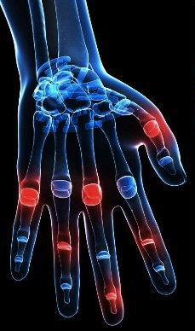
Одной из обширных и малоизученных областей современной медицины являются внесуставные заболевания опорно-двигательного аппарата, которые в доступной литературе объединены общим названием – «внесуставной ревматизм».

Slide 3
Согласно имеющихся данных литературы, ведущим методом диагностики стенозирующего лигаментита является клинический метод.

Slide 4
Однако для визуализации процесса стенозирования фиброзного канала используют ультразвуковое исследование

Slide 5
А Б
Ультразвуковая оценка формы сухожилия в аксиальной плоскости в норме (А) и при стенозирующем лигаментите (Б).

Slide 6
А Б Ультразвуковая оценка формы сухожилия в аксиальной плоскости в норме (А) и при стенозирующем лигаментите (Б).

Slide 7
Первая стадия
Начинается всегда с болей в типичном месте (проекция кольцевидной связки) при надавливании у проксимального края сухожильного влагалища над пястно-фаланговым суставом. Пациенты отмечают периодические затруднения полного сгибания и разгибания пальца, особенно утром. Через некоторое время при сгибании палец защелкивается (симптом «щелчка») и остается в этом положении, при этом в момент защелкивания возникает сильная боль, которая быстро самостоятельно проходит. При отсутствии лечения, через 3-6 мес. от начала, заболевание переходит в следующую стадию.

Slide 8
Вторая стадия
Защелкивание становится более частым, сопровождается болями, которые сохраняются длительно после устранения патологической установки пальца. Защелкивание на этой стадии не удается устранить без физической нагрузки.

Slide 9
Третья стадия
При третей стадии заболевания беспокоит ограничение функции пальцев, стойкая контрактура, из которой больной не может вывести палец без помощи второй руки или же отмечается патологическая сгибательная установка. Боль после защелкивания остается надолго и распространяется по всей руке.

Slide 10
Виды лечения
Консервативное
Инъекции стероидных противовоспалительных препаратов под связку
Оперативное (лигаментотомия)

Slide 11
Консервативное лечение
- покой, путем наложение иммобилизации гипсовой шиной или шиной Беллера на 2 недели в среднефизиологическом положении
- купирование болевого синдрома
- противовоспалительная терапия (НПВС, кортикостероиды)

Slide 12
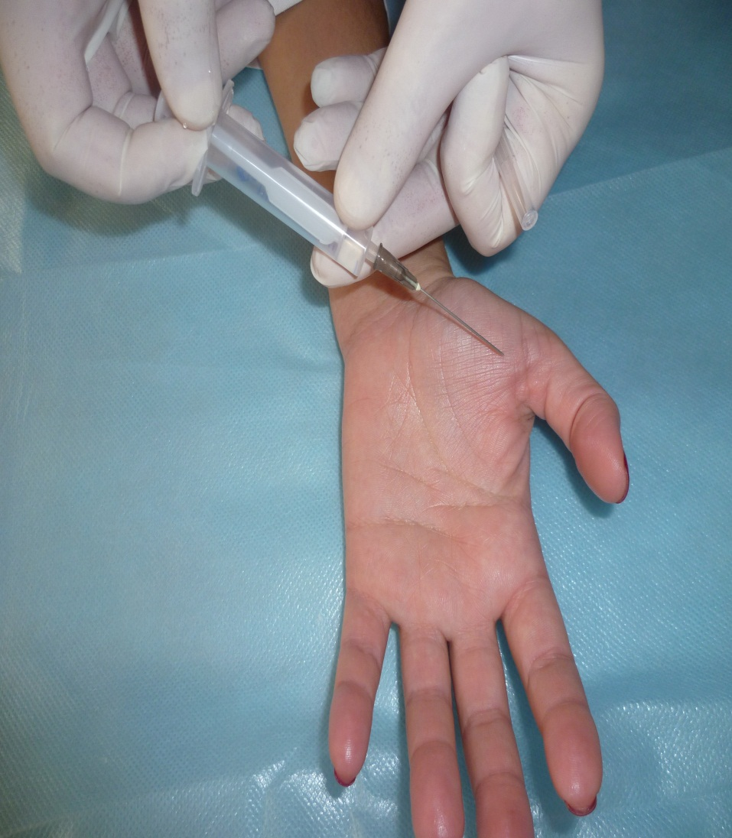
Инъекционное введение стероидных противовоспалительных средств под кольцевидную связку

Slide 13
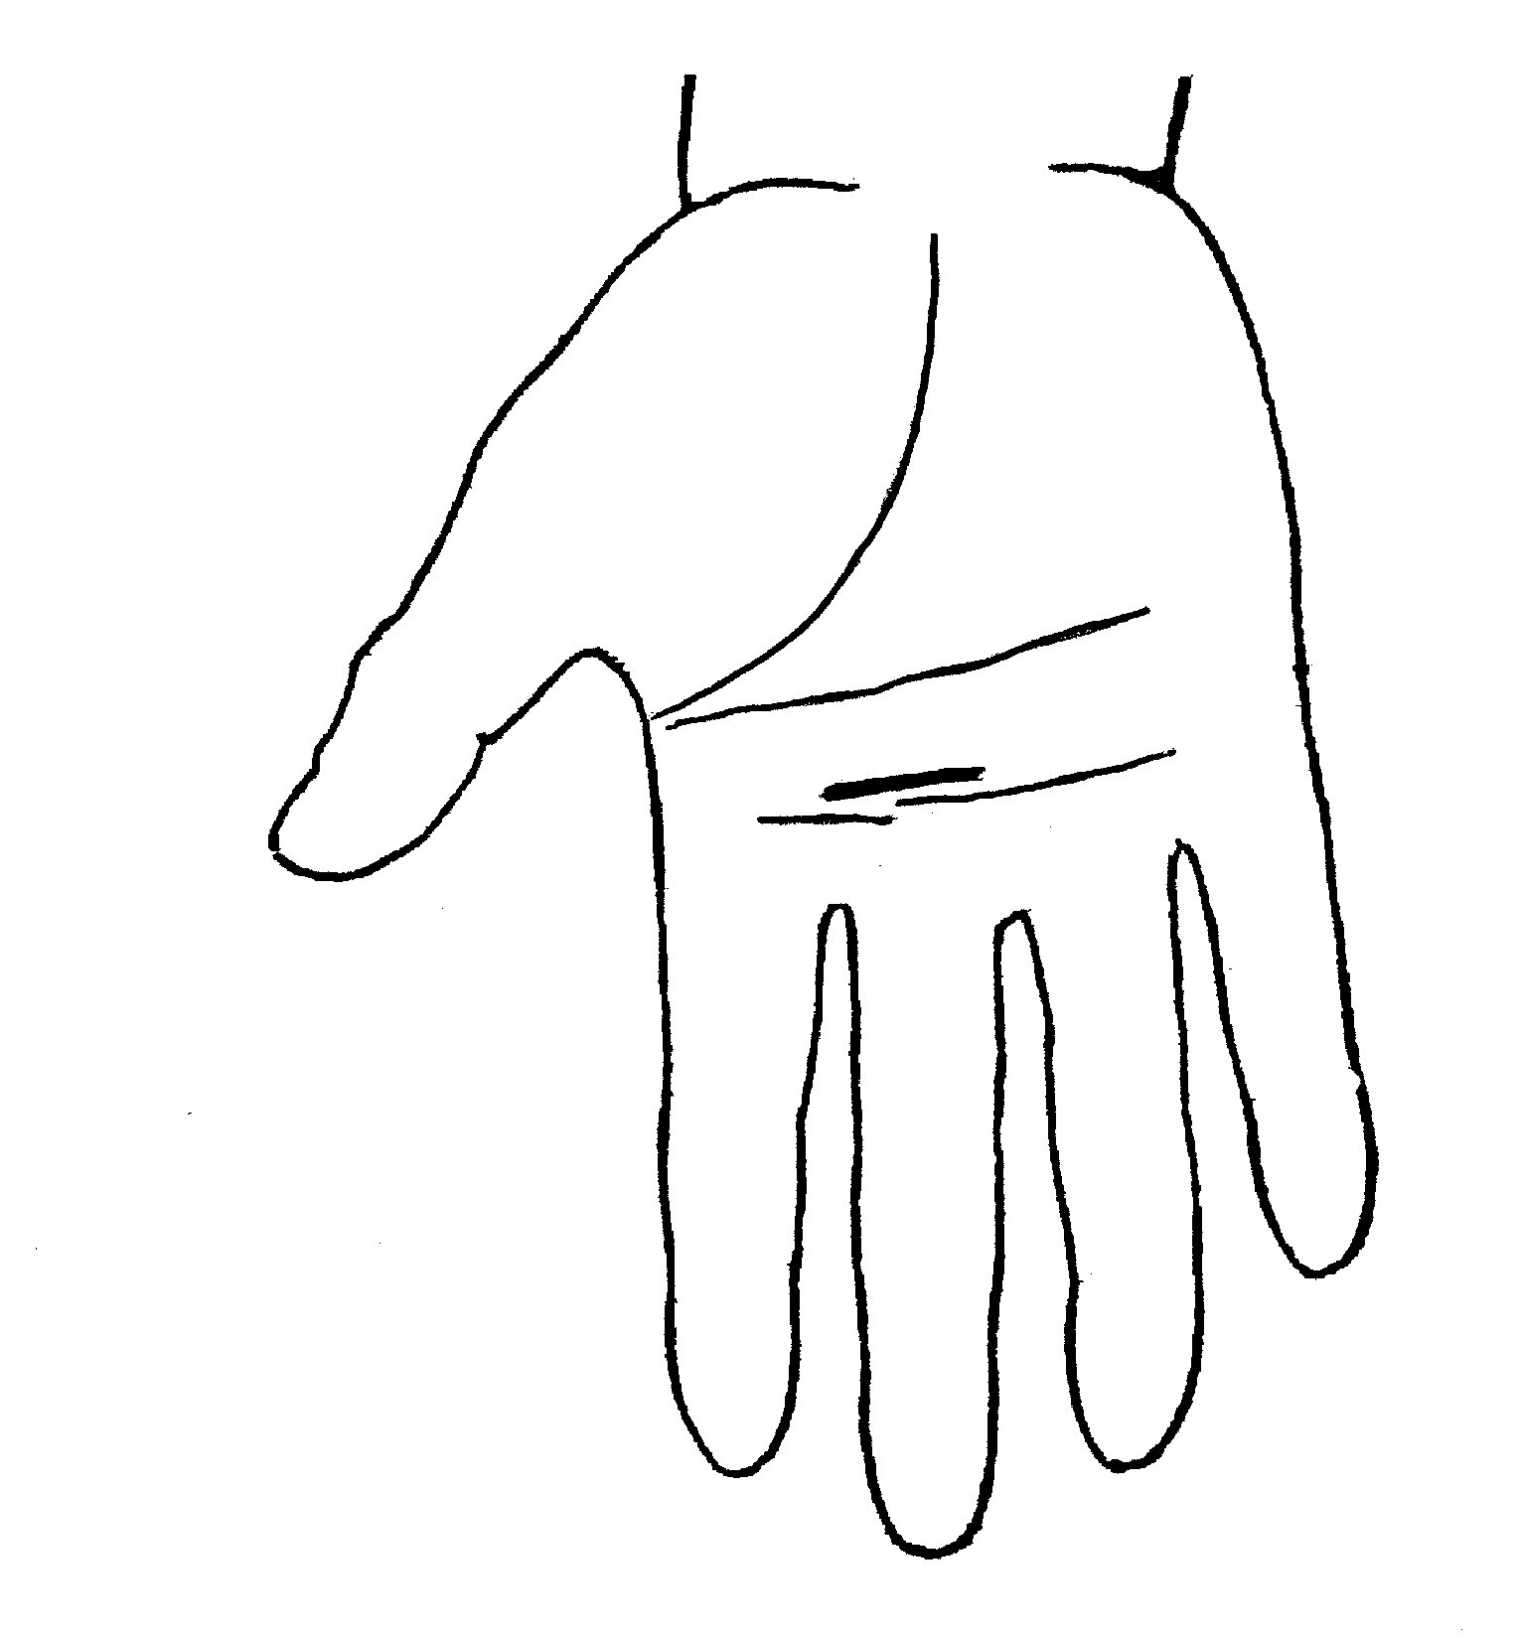
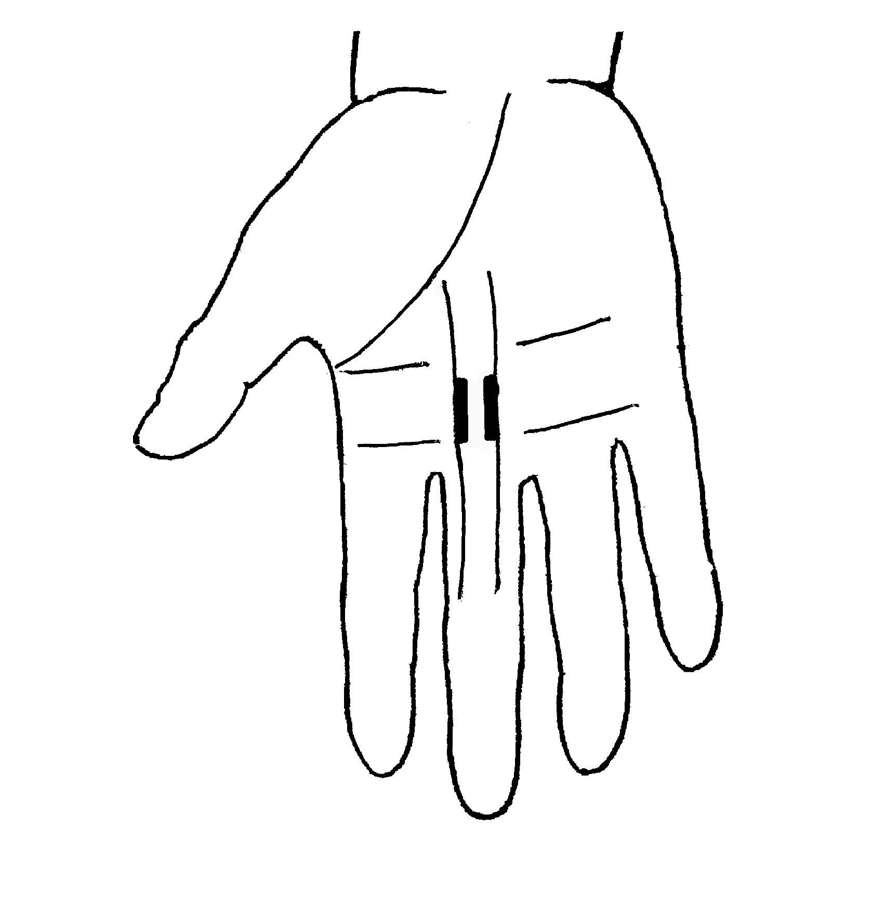
Оперативный (лигаментотомия)
Рис.1 Разрез кожи
Рис.2 Схема иссечения
кольцевидной связки

Slide 14
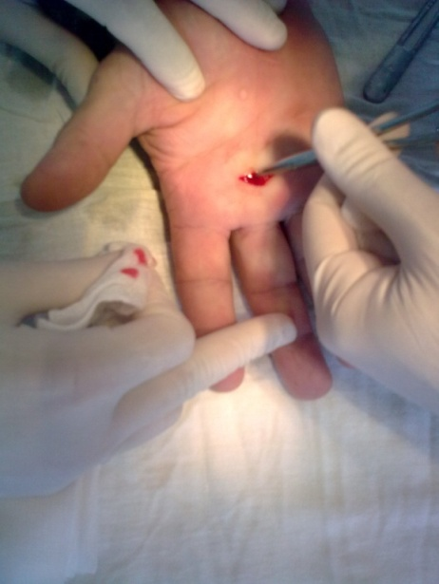
Схема кожного разреза при доступе к кольцевидной связки в области пястнофалангового сустава.

Slide 15
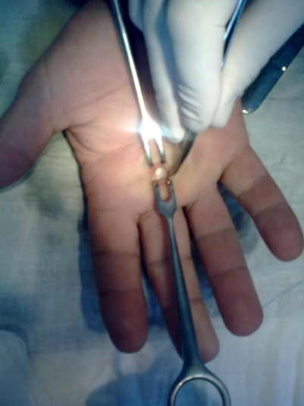
Схема рассечения и иссечения кольцевидной связки

Slide 16
Благодарим за внимание

